Slide 1
設計展示： 技巧與方式
第四章

Slide 2
設計作品集一般會 以各種視覺方式傳達設計意念和成果
展示設計師的創造力、個人專長及興趣（如女裝或男裝） 實際或數碼化的設計夾 由於通信技術的進步和社交媒體的興起，時裝設計師們越來越接受新媒體技術的使用。

Slide 3
設計夾展示的最新趨勢和技術： 線上展示
Mr. Lam Kin Yan（職業訓練局校友） 在網路平台 Instagram 展示出最新的時裝設計系列

Slide 4
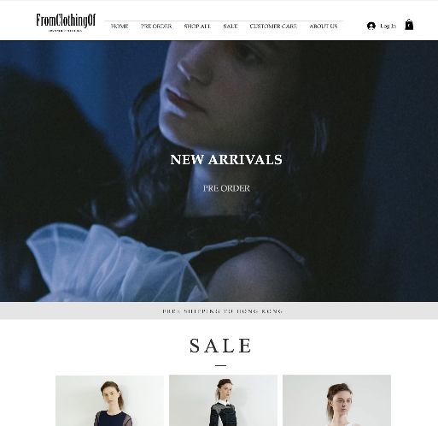
線上展示平台
設計師網站 + 網上商店
網站為設計師/品牌提供了市場推廣的空間和存在感
展示季節性作品系列，品牌資訊，設計師簡介和品牌推廣視頻
通常，網路商店會設置銷售點，客戶可以在了解商品後立即購買商品。
Fromclothingof 設計師網站，由Shirley Wong 小姐（職業訓練局校友）提供

Slide 5
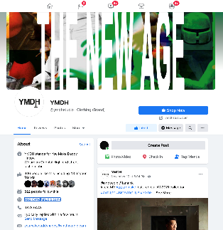
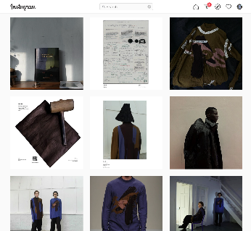
線上展示平台
粉絲專頁
展示季節性作品系列、品牌資訊、設計師簡介和作品推廣視頻。
提供創造設計師或品牌概況及擴展網路的機會
幫助市場推廣行銷和吸引客戶
可以即時及定期更新
Facebook
Instagram
粉絲專頁，由 Jason Lee 和 Lam Kin Yan（職業訓練局校友）提供

Slide 6
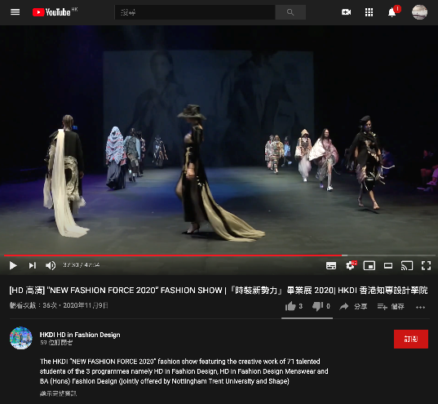
線上展示平台
在線時裝表演
在近十年來 Instagram 、facebook 、 tiktok 和線上視頻分流平台（如 YouTube）等社交媒體平台的日益重要，越來越受歡迎。
由於2019冠狀病毒病，所有主要時裝週在 2020 年以虛擬形式舉行，為時裝表演開創未來。

